Slide 1
LES INDUSTRIES TECHNOLOGIQUES, dES MÉTIERS POUR INNOVER
Entre ici ton nom
et la date de ton exposé
Classe :

Slide 2
Comment faire ton exposé ?
MODE D’EMPLOI
Dans ces espaces, tu peux écrire, ajouter des images pour remplir la diapositive avec le résultat de tes recherches sur l’industrie..
Si tu as beaucoup de choses à raconter, tu peux créer de nouvelles diapositives.
Ici, tu trouveras une consigne et des pistes de réflexion pour répondre au sujet.
Des liens comme celui-ci te permettront d’enrichir ta réponse :http://www.les-industries-technologiques.fr/
Pour y accéder, c’est facile, il suffit de cliquer dessus.
Mais, bien entendu, rien ne t’empêche d’aller chercher d’autres sources pour compléter tes propos !
N’oublie pas d’effacer ce mémo dès que tu as terminé (sélectionne l’objet et fait « supprimer »).
N’hésite pas à supprimer cette page lorsque tu auras terminé ton exposé.
À chaque page, une note te guidera dans la construction de ton exposé !

Slide 3
L’industrie, qu’est-ce que c’est ?
DES MÉTIERS POUR INNOVER
L’industrie, c’est…
Que sais-tu de l’industrie ? Liste tous les mots qui s’y rapportent, et donnes-en une définition. Puis trouve 3 exemples d’objets.
Voici une vidéo sur les industries technologiques pour t’aider : http://www.les-industries-technologiques.fr/actualite/metiers-2/chacun-peut-trouver-sa-place-dans-les-industries-technologiques-/ Et voici un lien sur les produits de l’industrie que tu peux prendre comme exemple :
http://www.les-industries-technologiques.fr/industrie/dans-notre-quotidien/
Exemple 1 : Tous les jours j’utilise… et c’est un produit de l’industrie.
Glisse ici une photo de ce produit.
Exemple 2 : Tous les jours j’utilise… et c’est un produit de l’industrie.
Glisse ici une photo de ce produit.
Exemple 3 : Tous les jours j’utilise… et c’est un produit de l’industrie.
Glisse ici une photo de ce produit.

Slide 4
L’innovation, qu’est-ce que c’est ?
DES MÉTIERS POUR INNOVER
Innover, c’est améliorer. Mais que peut-on améliorer ?
Un produit, bien sûr, mais aussi la méthode de fabrication ! On parle alors d’innovation « produit » et d’innovation « process ».
L’innovation « produit », c’est…
Donne une définition et un exemple concret de ce que sont l’innovation pour un produit industriel, et l’innovation dite « process ».
Pour t’aider dans la recherche de définition, voici deux liens utiles :http://www.les-industries-technologiques.fr/innovation-continue/l-innovation-produit/
http://www.les-industries-technologiques.fr/innovation-continue/linnovation-process/
L’innovation « process », c’est…

Slide 5
Les industries technologiques regroupent 8 secteurs économiques
DES MÉTIERS POUR INNOVER
Secteurs économiques | Exemples d’innovations
Industrie aéronautique et spatiale
Industrie automobile
Équipements mécaniques
Industrie navale
Industrie ferroviaire
Industrie métallurgique
Équipements énergétiques
Électrique, électronique, numérique et informatique
Tu l’as vu, l’industrie est partout ! Mais qu’est-ce qu’une industrie technologique ? C’est une
Industrie qui repose entre autre sur la recherche et l’innovation.
Cite des innovations pour chacun des 8 secteurs économiques (un secteur économique regroupe des familles de produits assez proches pour être commercialisés ensemble).
Pour découvrir les secteurs, c’est par ici : http://www.les-industries-technologiques.fr/industrie/tous-les-secteurs/

Slide 6
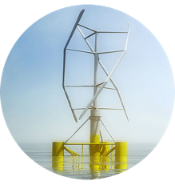
Des produits qui évoluent !
DES MÉTIERS POUR INNOVER
L’exemple de l’éolienne (secteur des équipements énergétiques)
Moulin à vent (XVIIe siècle)
Éolienne (XXIe siècle)
Éolienne du futur
Décris les trois images. Quelles différences observes-tu ?
Qu’est-ce qui a changé ?
Note les améliorations apportées par l’innovation dans cette industrie, et explique ses bénéfices.
Quelques liens pour enrichir ta réponse :
http://www.les-industries-technologiques.fr/actualite/innovation/une-eolienne-d18-mm/
http://www.les-industries-technologiques.fr/actualite/evenements/les-eoliennes-du-futur-prennent-le-large-/
http://www.les-industries-technologiques.fr/actualite/portrait/metier-de-lextreme-technicien-de-maintenance-sur-eolienne/
http://m.letudiant.fr/les-industries-technologiques/article/l-eolienne-offshore-une-palette-de-metiers-tournes-vers-l-avenir.html
Les améliorations apportées par l’innovation sont …

Slide 7
Des produits qui évoluent !
DES MÉTIERS POUR INNOVER
L’exemple de… (secteur…)
Produit (… siècle)
Produit (XXIe siècle)
Produit du futur
Les améliorations apportées par l’innovation sont …
À toi de jouer ! Sur le même schéma que précédemment, trouve un produit qui a évolué et explique ce qu’a apporté l’innovation.
Pense à glisser tes liens dans la sitographie (diapositive n° ….)

Slide 8
Quand innove-t-on dans le cycle de développement d’un produit ?
DES MÉTIERS POUR INNOVER
Glisse ici le schéma du cycle de développement du produit.
Les 8 étapes sont :
1.
2.
3.
4.
5.
6.
7.
8.
On peut innover aux étapes….
Explique les 8 étapes du cycle de développement d’un produit.
Quels moments te semblent les plus favorables à l’innovation ?
Pour t’aider, voici un schéma qui retrace le cycle du développement du produit :
http://www.les-industries-technologiques.fr/industrie/le-cycle-de-vie-dun-produit/

Slide 9
Innover, dans quel but ?
DES MÉTIERS POUR INNOVER
Une nécessité pour l’entreprise
1. Concurrence
L’innovation lui permet de se distinguer de ses concurrents et d’être plus attractif pour ses clients que ses concurrents. Exemple : …
2. Société
L’innovation dans l’entreprise répond aux besoins exprimés par la société. Exemple : …
Donne un exemple d’innovation correspondant à chacun des 3 défis auxquels est confronté l’entreprise industrielle. En quoi répondent-ils aux enjeux de la concurrence, de la société ou de l’environnement ?
Voici un lien pour t’aider à trouver quelques idées de réponse : http://www.observatoire-metallurgie.fr/observatoire
Sur la thématique de l’environnement, tu peux trouver des informations sur : http://www.les-industries-technologiques.fr/actualite/tendances/les-industries-technologiques-face-au-defi-climatique-/
3. L’environnement
Grâce aux innovations, l’entreprise peut apporter des solutions aux problèmes environnementaux.
Exemple : …

Slide 10
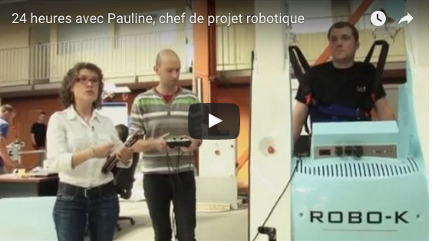
Qui travaille pour innover ?
DES MÉTIERS POUR INNOVER
Le PIB ou Produit Intérieur Brut est l’ensemble des richesses produites dans un pays en une année.
La France consacre 2 % de son PIB à la Recherche. C’est moins que l’Allemagne, pays très industrialisé, mais plus que le Royaume-Uni, pays en voie de désindustrialisation.
Qui dit industries technologiques, dit innovation.
Complète la fiche métier du roboticien en t’appuyant sur le témoignage de Pauline, chef de projet en robotique. En quoi son métier est-il si important pour l’innovation dans les industries technologiques ?
Tu trouveras la fiche métier du roboticien ici : http://www.les-industries-technologiques.fr/metiers/roboticien/
Ici, tu trouveras le témoignage de Pauline, chef projet en robotique :http://www.les-industries-technologiques.fr/actualite/portrait/24-heures-avec-pauline-chef-de-projet-robotique-/
Chef de projet robotique / roboticien
Missions :
Compétences :
Perspectives d’évolution :
Métiers environnants (proches, similaires) :
Accès au métier :
Les secteurs (les industries technologiques sont divisées en 8 grands types d’activité, des secteurs) :
L’environnement (les conditions de travail) :

Slide 11
Un autre métier de l’innovation
DES MÉTIERS POUR INNOVER
Glisse une photo pour illustrer ce métier.
Nom du métier
Missions :
Compétences :
Perspectives d’évolution :
Métiers environnants (proches, similaires):
Accès au métier :
Les secteurs (les industries technologiques sont divisées en 8 grands types d’activité, des secteurs) :
L’environnement (les conditions de travail) :
L’innovation est au cœur de nombreux métiers ! Choisis-en un et fais-en la fiche comme celle de Pauline, chef de projet en robotique
Tu peux trouver des exemples de métiers dans la banque de ressources et sur : http://www.les-industries-technologiques.fr/metiers/
Tu trouveras des témoignages de professionnels des industries technologiques sur cette chaîne Youtube : https://www.youtube.com/playlist?list=PL18860299E4DACEB8

Slide 12
Ce qu’il faut retenir
DES MÉTIERS POUR INNOVER
L’essentiel sur l’innovation dans les industries technologiques
J’ai appris…
Résume ce que tu as appris sur l’innovation dans les industries technologiques.
Note quatre points qui te semblent essentiels.

Slide 13
Bilan
DES MÉTIERS POUR INNOVER
Explique ce que t’a apporté ce travail et les difficultés que tu as rencontrées.

Slide 14
ANNEXE : BANQUE DE RESSOURCES
Sujets | Sources internet
Le produit industriel au quotidien | http://www.les-industries-technologiques.fr/industrie/dans-notre-quotidien/
L’innovation « produit » | http://www.les-industries-technologiques.fr/innovation-continue/l-innovation-produit/ http://www.les-industries-technologiques.fr/lavenir-on-y-travaille/ http://www.les-industries-technologiques.fr/innovation/place-aux-nouveaux-bateaux-ecolos-/
L’innovation « process » | http://www.les-industries-technologiques.fr/innovation-continue/linnovation-process/
Le métier de l’innovation | http://www.les-industries-technologiques.fr/metiers/ingenieur-rd/ http://www.les-industries-technologiques.fr/actualite/metiers-2/innovation-zoom-sur-les-metiers-de-demain/ http://www.les-industries-technologiques.fr/fiche-metier/ingenieur-rd-energies-renouvelables/ http://www.les-industries-technologiques.fr/metiers/directeur-rd/ http://www.les-industries-technologiques.fr/metiers/ingenieur-rd/ http://www.les-industries-technologiques.fr/metiers/ingenieur-detude-en-electronique-/ http://www.les-industries-technologiques.fr/metiers/technicien-rd/
Les métiers nouveaux | http://www.les-industries-technologiques.fr/actualite/portrait/metier-de-lextreme-technicien-de-maintenance-sur-eolienne/ http://m.letudiant.fr/les-industries-technologiques/article/l-eolienne-offshore-une-palette-de-metiers-tournes-vers-l-avenir.html http://www.les-industries-technologiques.fr/fiche-metier/ingenieur-rd-energies-renouvelables/
Exemples d’innovation | http://www.les-industries-technologiques.fr/actualite/innovation/ http://www.les-industries-technologiques.fr/actualite/innovation/une-eolienne-d18-mm/ http://www.les-industries-technologiques.fr/actualite/evenements/les-eoliennes-du-futur-prennent-le-large-/ http://www.les-industries-technologiques.fr/lavenir-on-y-travaille/
Enjeux de l’innovation | http://www.observatoire-metallurgie.fr/observatoire/defis-et-enjeux/
La R&D et l’industrie | http://www.fonds-f2i.fr/
Recherche et innovation | http://www.developpement-durable.gouv.fr/-L-actualite-de-la-recherche-et-de-
L’innovation : facteur de compétitivité | http://competitivite.gouv.fr/
Cartographie des métiers | http://www.observatoire-metallurgie.fr/metiers-certifications/nos-metiers/
Retrouve ici tous les liens qui t’ont été proposés dans ce diaporama. Tu peux l’enrichir avec les sources que tu auras trouvées.

Slide 15
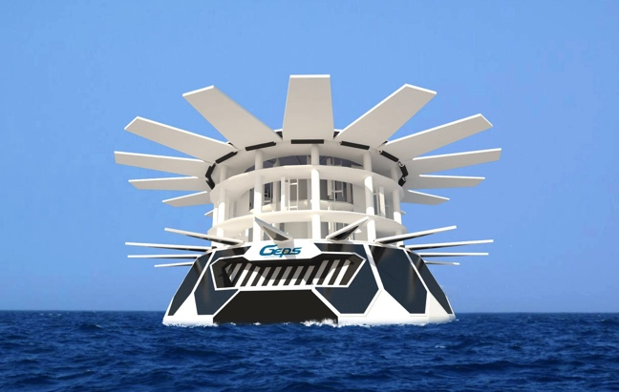
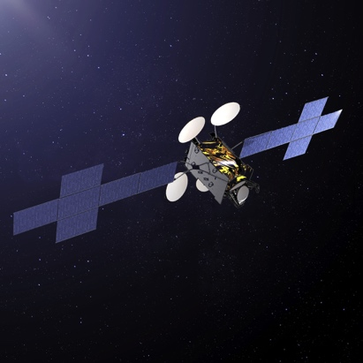
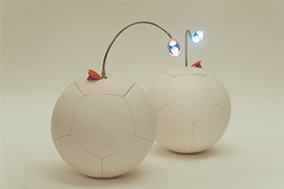
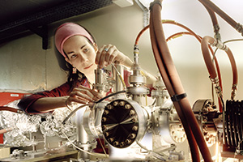
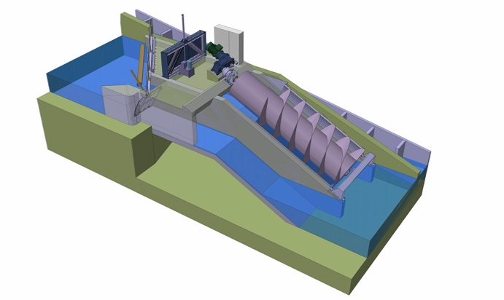
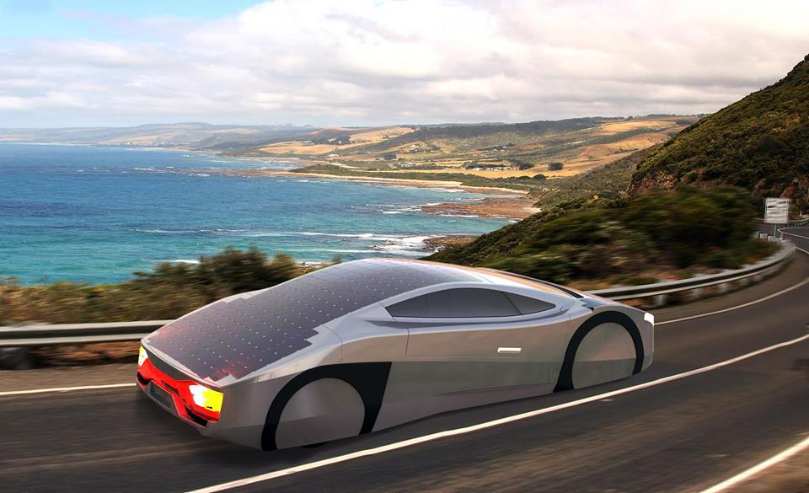
ANNEXE : BANQUE D’IMAGES
Toutes ces images sont à utiliser uniquement dans le cadre de ce diaporama.
Tu peux supprimer cette diapositive lorsque ton exposé sera finalisé.

Slide 16
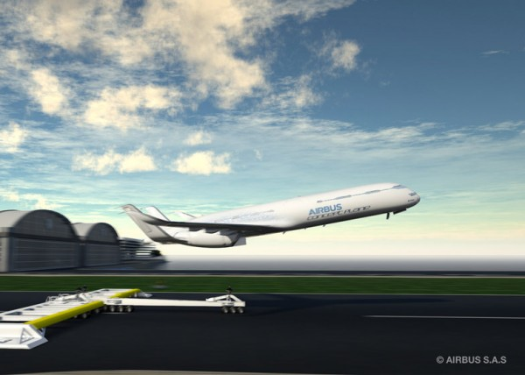
ANNEXE : BANQUE D’IMAGES
Ces images sont à utiliser uniquement dans le cadre de ce diaporama.
Tu peux supprimer cette diapositive lorsque ton exposé sera finalisé.

Slide 17
ANNEXE : BANQUE D’IMAGES – CRÉDITS PHOTOS
Les images sont numérotées en partant du coin supérieur gauche et en allant horizontalement puis en descendant d’une ligne et ainsi de suite par ordre croissant.
Couverture : © Thinkstock
Image 1 : © M-Liner / Geps Techno (2015 Les Industries Technologiques – Tous droits réservés)
Image 2 : © Thales Alenia Space
Image 3 : © Sunna Design (2016 Les Industries Technologiques – Tous droits réservés)
Image 4 : © Soccket / Uncharted Play (2014 Les Industries Technologiques – Tous droits réservés)
Image 5 : © Dassault Systemes / Design Studio
Image 6 et 10 : © DR (2014 Les Industries Technologiques – Tous droits réservés)
Image 7 : © NCS environnement
Image 8 : © Immortus / EVX Ventures (2015 Les Industries Technologiques – Tous droits réservés)
Image 9 : © SunPartner Technologies (2015 Les Industries Technologiques – Tous droits réservés)
Image 11: © AIRBUS S.A.S
Image 12 : © 2015 Les Industries Technologiques
Image 13 : © Fotolia
Image 14 : © SeaOrbiter

